Slide 1
Формирование у детей основ здорового образа жизни через двигательную предметно-развивающую среду

Slide 2
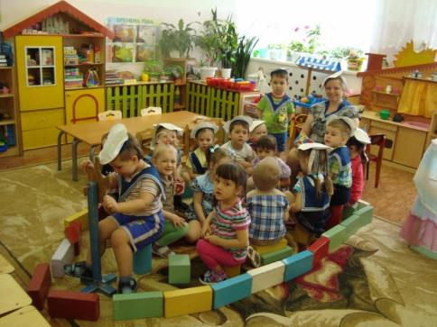
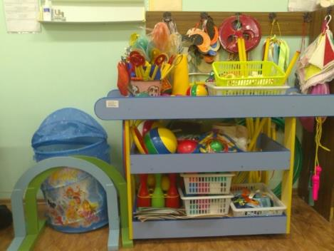
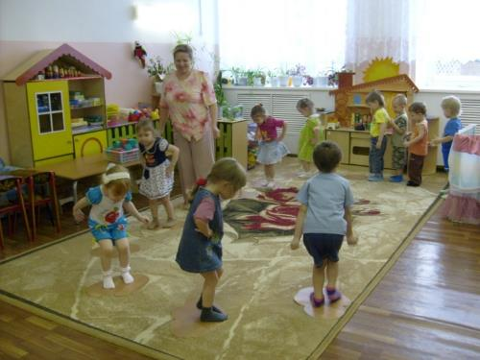
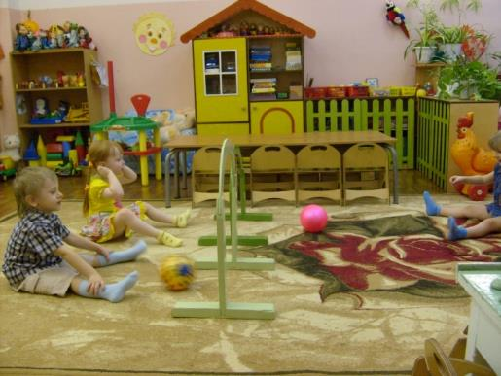
Цель: Укрепление и сохранения здоровья детей, прививания навыков здорового образа жизни.
В презентации показаны как в системе физического воспитания в детском саду нами используются следующие организованные формы двигательной деятельности:
физкультурные занятия, утренняя гимнастика, физкультминутки,

Slide 3
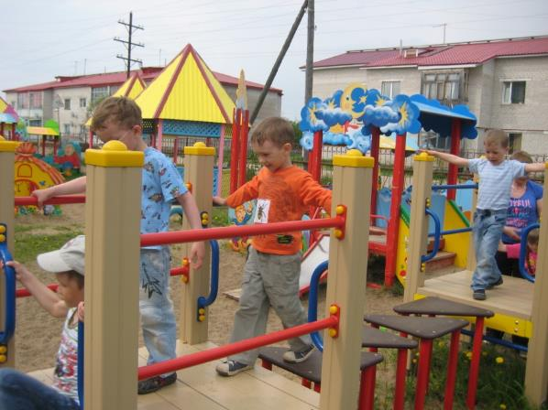
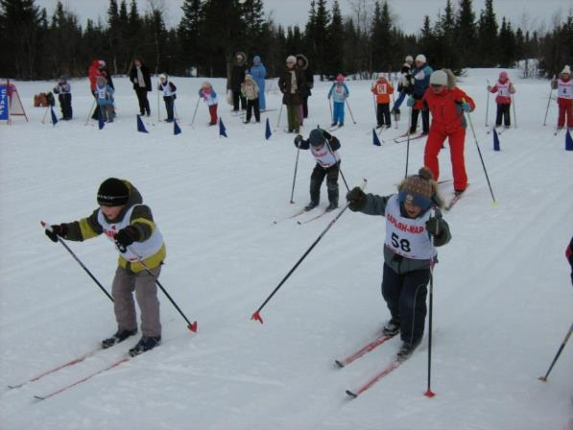
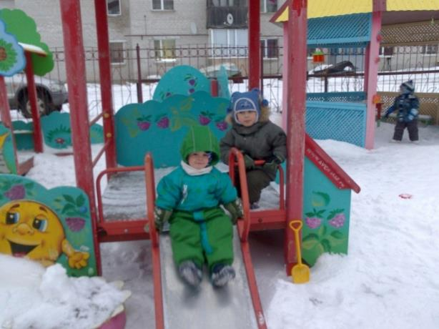
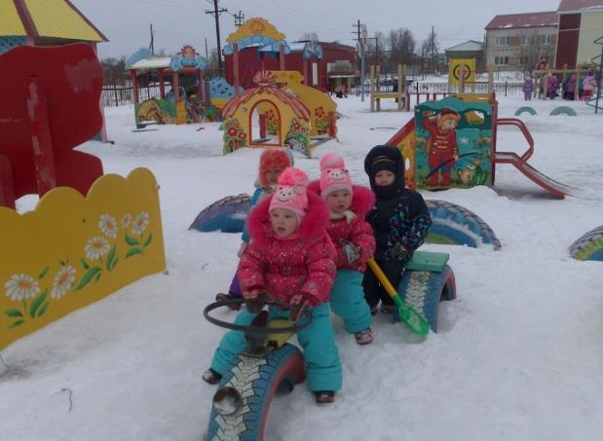
подвижные игры и физические упражнения на улице,

Slide 4
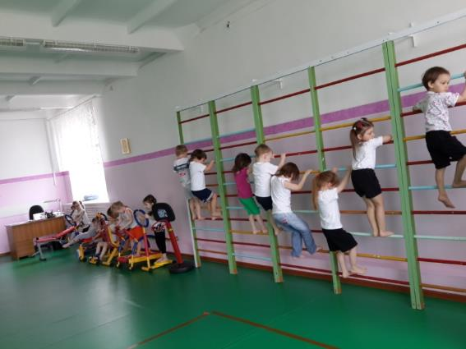
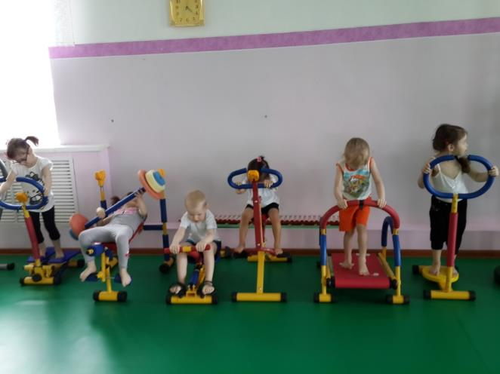
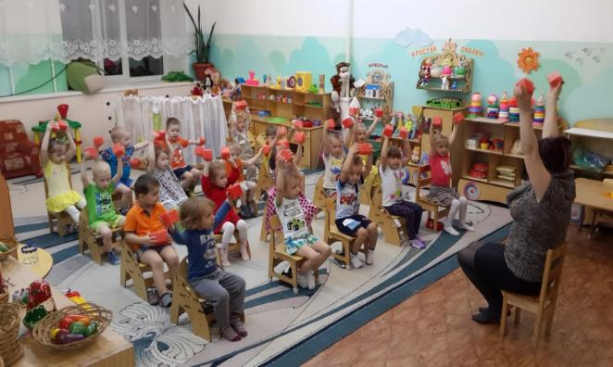
спортивные упражнения,

Slide 5
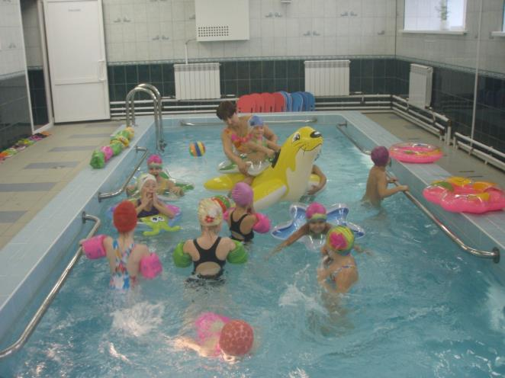
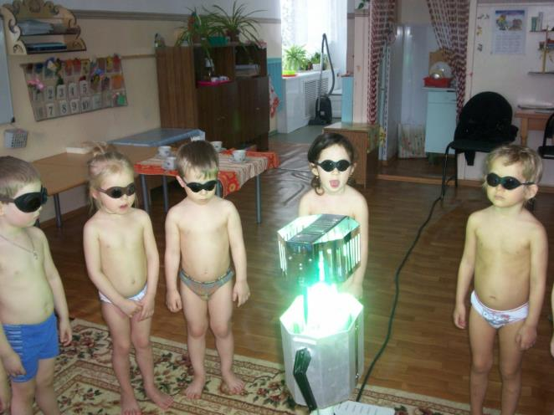
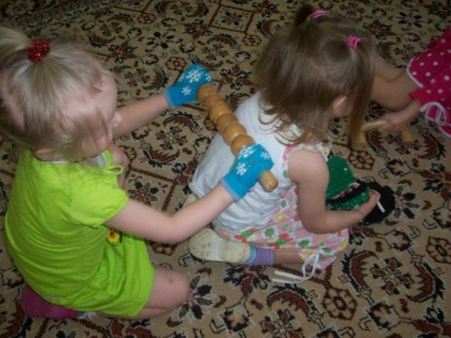
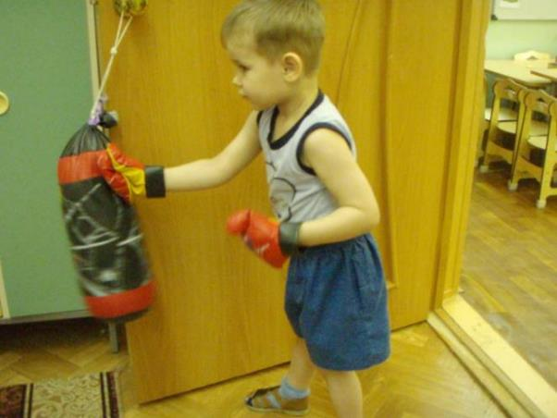
закаливание, самомассаж,

Slide 6
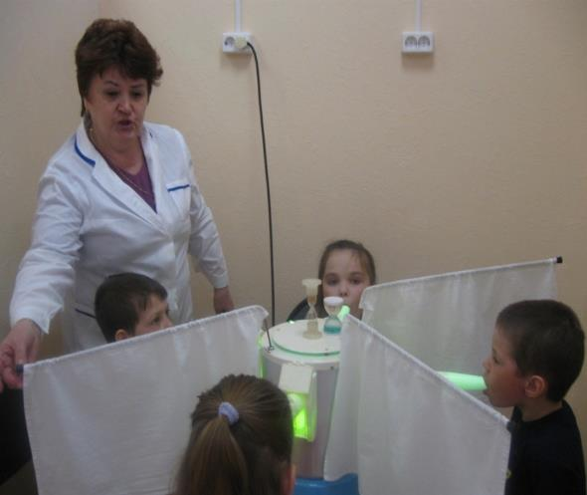
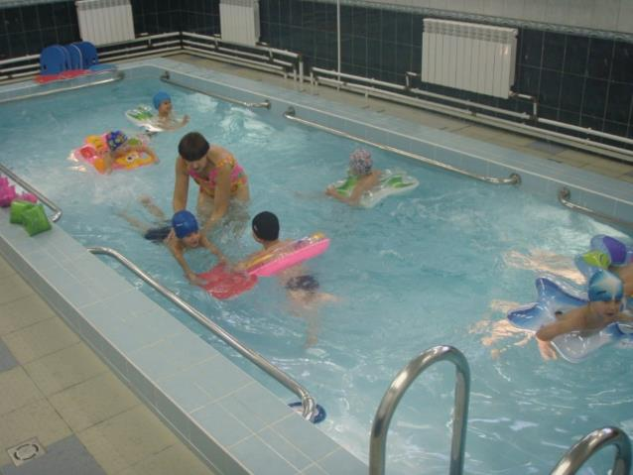
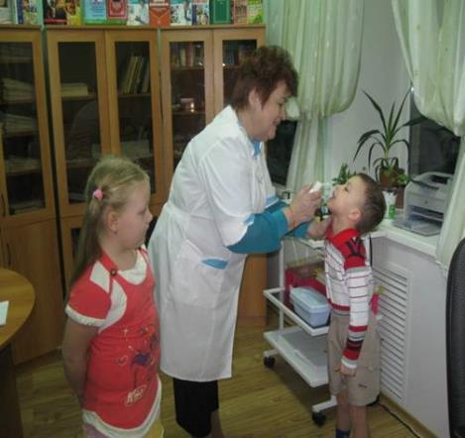
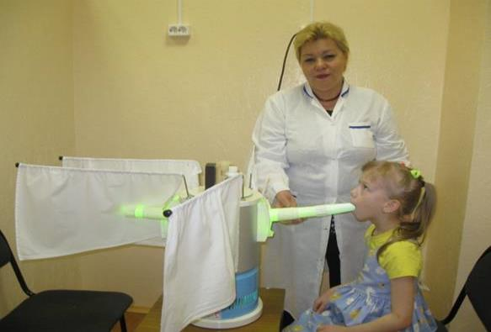
комплекс здоровья,

Slide 7
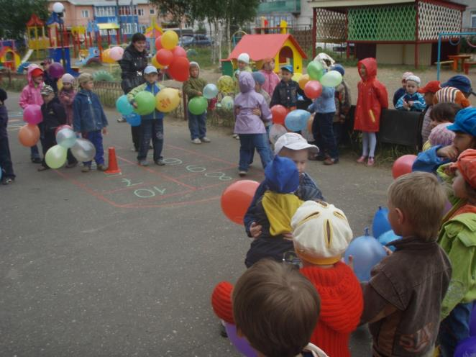
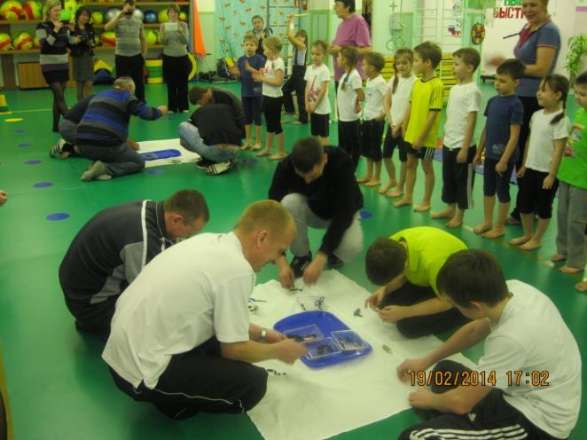
праздники, развлечения, досуги (активный отдых детей)

Slide 8
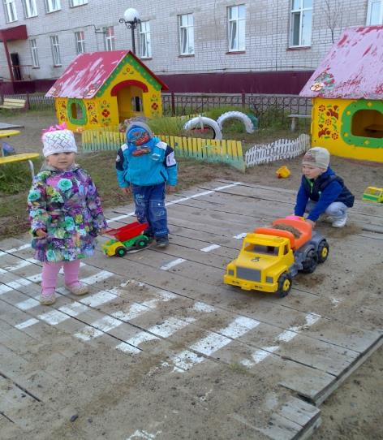
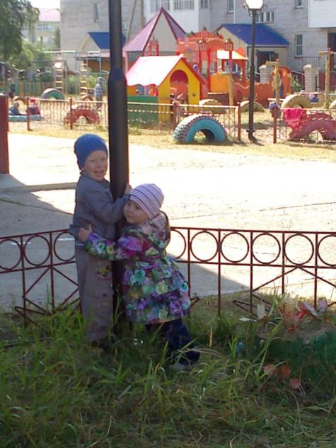
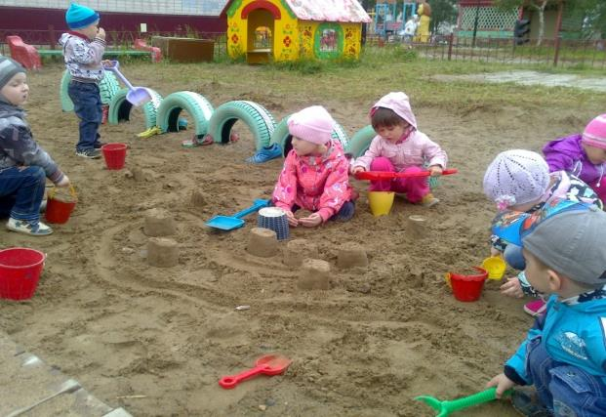
ОБЖ и валеология.

Slide 9
Предметно-развивающая среда групп раннего возраста.
Оборудование детских помещений детского сада позволяет реализовать организацию воспитания ребенка раннего возраста на научной основе по следующим принципам:
1. Принцип обеспечения здорового образа жизни и физического развития.
2. Принцип обеспечения воспитания и развития ребенка в условиях детского сообщества.
3. Принцип обеспечения педагогического процесса в условиях общественного воспитания.
4. Принцип надежности и безопасности.
5. Принцип гигиенического соответствия.
6. Принцип эргонометрического соответствия.
7. Принцип вариативности
8. Принцип гарнитуры.
9. Принцип рациональности
10. Принцип складирования.

Slide 10
Спасибо за внимание!

